Slide 1


ОТЧЕТ по научно-исследовательской работе аспиранта за IV семестр Тема: Разработка и исследование математических моделей управляемых процессов многокомпонентной ректификации в технологии переработки природного газа
Кафедра автоматики и процессов управления
Аспирант гр. 8931 Сердитов Ю.Н.
Руководитель Душин С.Е.

Slide 2
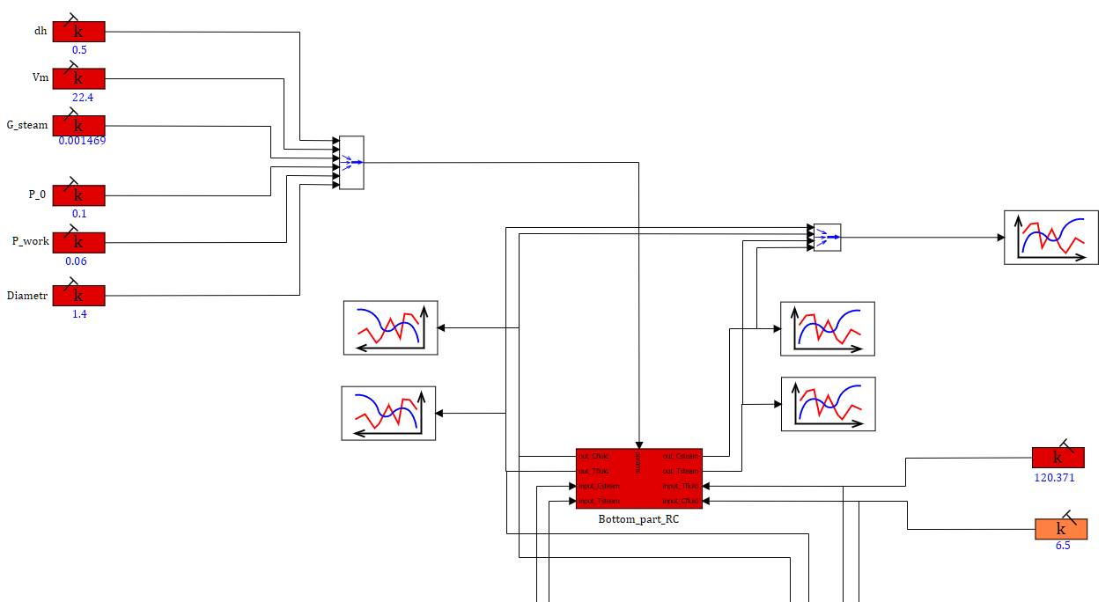
Отгонная часть РК
Параметры ф-ции скорости теплового потока пара
Исходная смесь
Входные значения из Испарителя
н.у. температуры пара и концентрации влаги в паре (Сп)

Slide 3
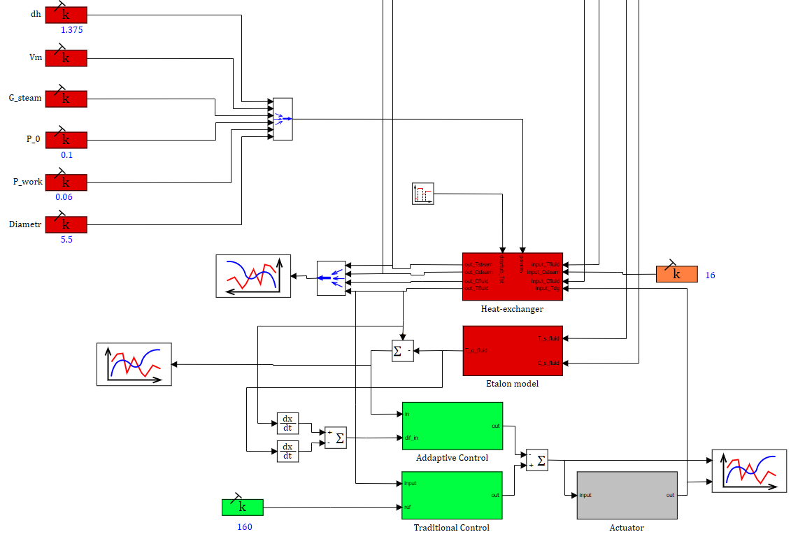
Испаритель (Теплообменник)
Возмущающее воздействие
н.у. концентрации влаги в паре
Эталонная модель
Сигнальная адаптация
Исполнительный механизм (заслонка)
ПИ-регулятор

Slide 4
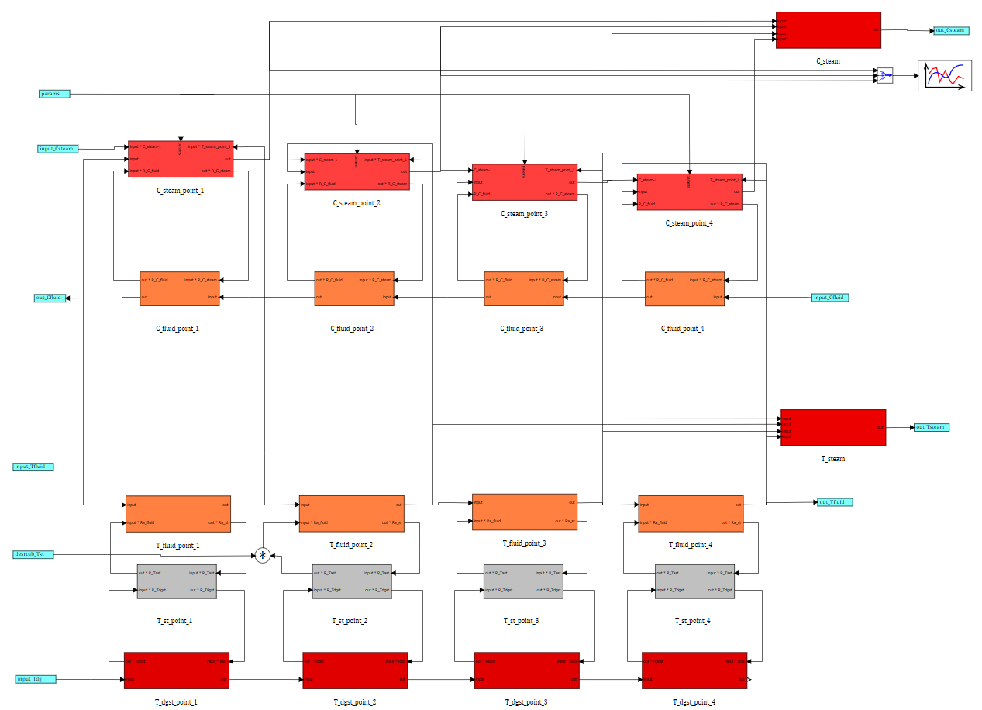
Концентрация влаги в паре
Среднее значение по 4-ём пространственным точкам
Реализация
испарителя
Концентрация влаги в паре
Массообменная фаза
Возмущающее воздействие
Теплообменная фаза
Температура пара = Температура жидкости
Температура жидкости
Температура стенок
Температура дымовых газов

Slide 5
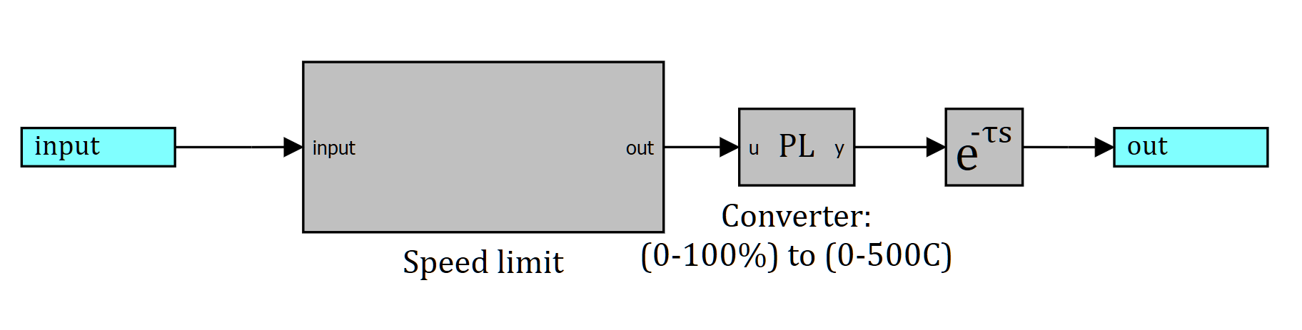
Реализация исполнительного механизма
Реализовано:
ограничение в 5 %/сек. на скорость возрастания температуры;
линейный преобразователь из процентов в градусы с верхним и нижним пределом;
и задержка по времени (1 сек.).

Slide 6
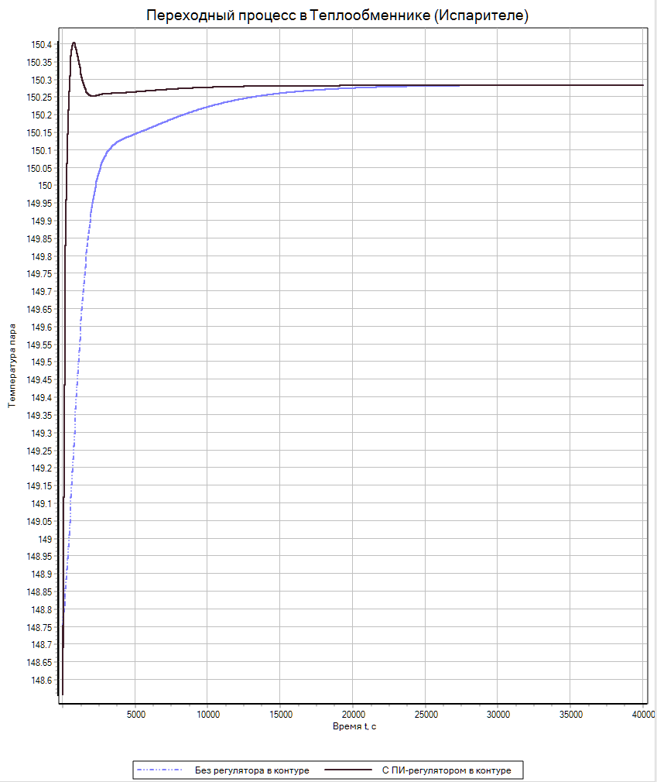
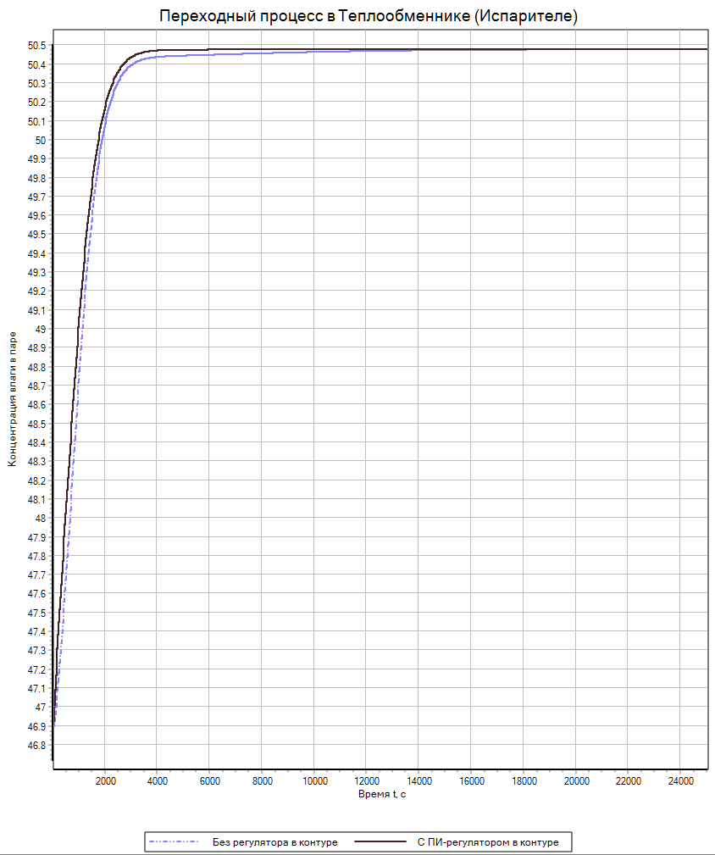
Сравнение тех. процессов с ПИ-регулирование и без него

Slide 7
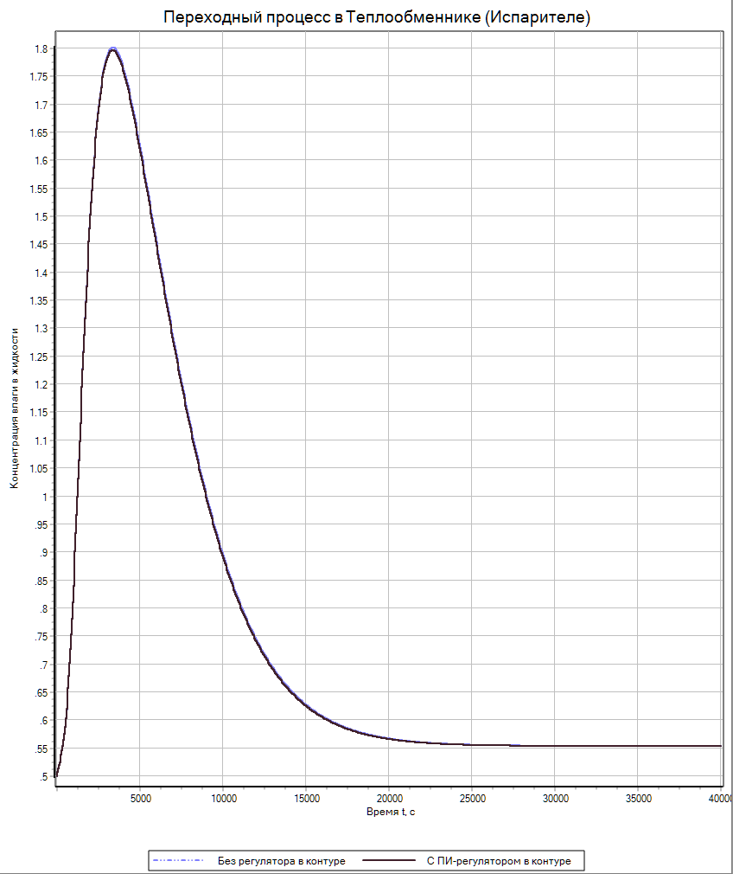
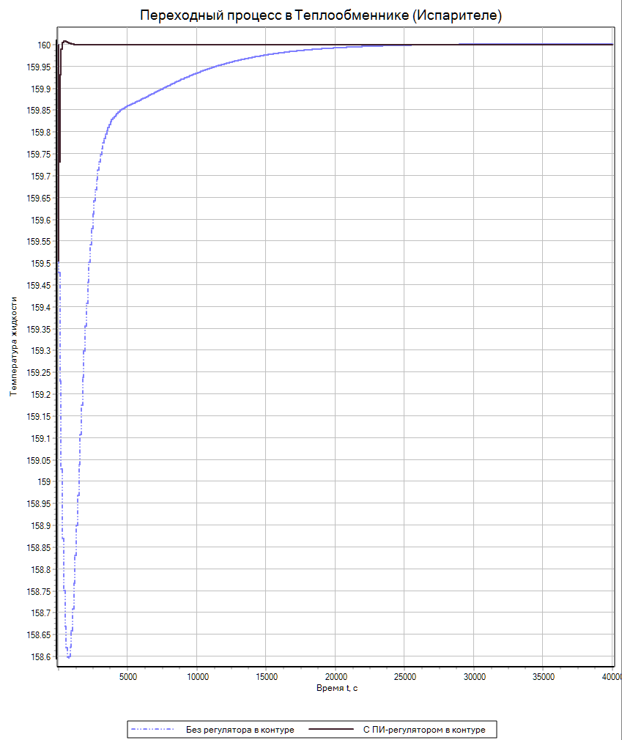

Slide 8
Попытка реализации модального регулирования

Slide 9
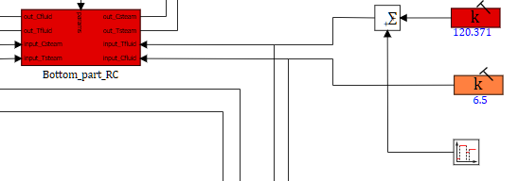
Компенсация внешнего возмущения (работа ПИ-регулятора)
Разработка адаптивного регулятора для компенсации внешнего возмущения по температуре стенок, является не целесообразна по причине абсурдности компенсации, которое может привести к ЧП. Если и стоит регулировать данное явление, то только в формате перевода всей системы «АВО-РК-Испаритель» в режим отключения от остальной системы. В связи с этим, единственными внешними возмущениями оказываемыми на систему остаются температура жидкости и концентрация влаги в жидкости в исходной смеси.
Подача внешнего возмущениями по температуре жидкости (+/-10 градусов) и далее по концентрации влаги в жидкости (+/-1.5 %)

Slide 10
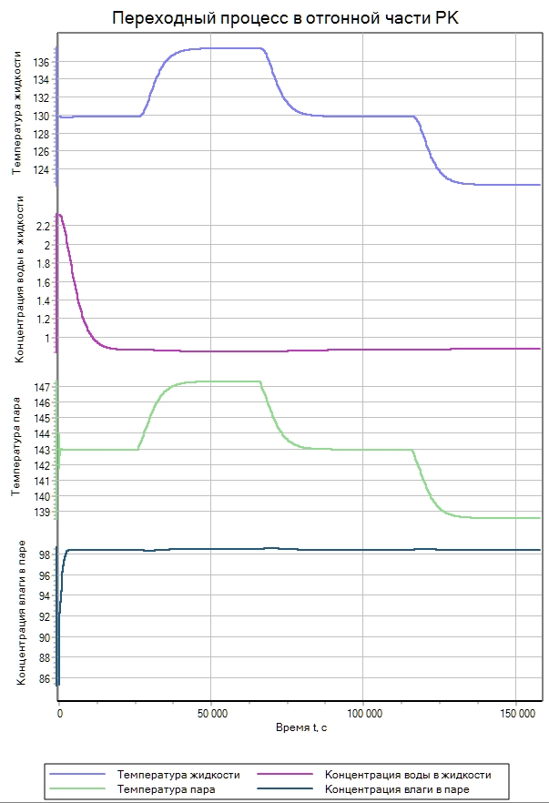
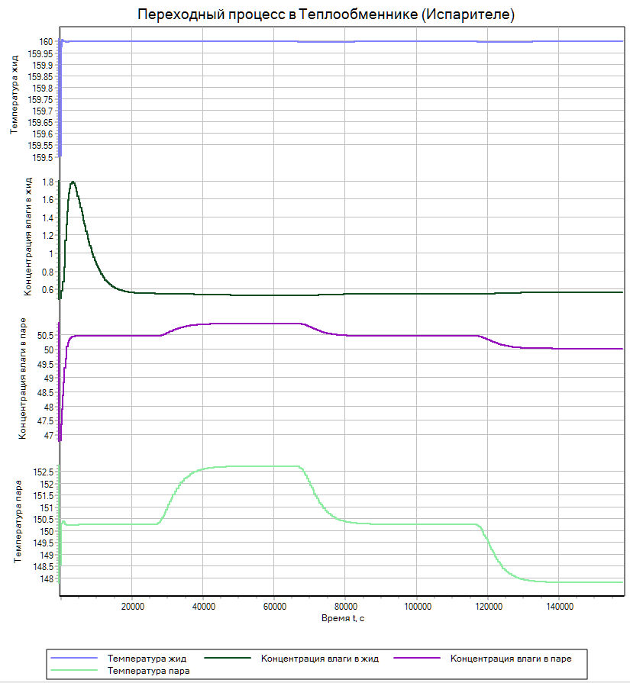
Представленные результаты показывают, что регулирование по температуре жидкости отлично справляется с задачей стабилизации. Но т.к. регулирования по другим переменным не было реализовано, то видим некоторые отклонения. Существенные ли эти отклонения? Мне кажется, что нет. Везде в пределах нормы.
Δ ≈ 7 градусов
Результаты компенсации внешнего возмущениями по температуре жидкости (+/-10 градусов)
Δ ≈ 0.03 градуса
Δ ≈ 0.02 градуса
Δ ≈ 0.5 градуса
Δ ≈ 4 градуса
Δ ≈ 0.5 градуса
Δ ≈ 2.5 градуса

Slide 11
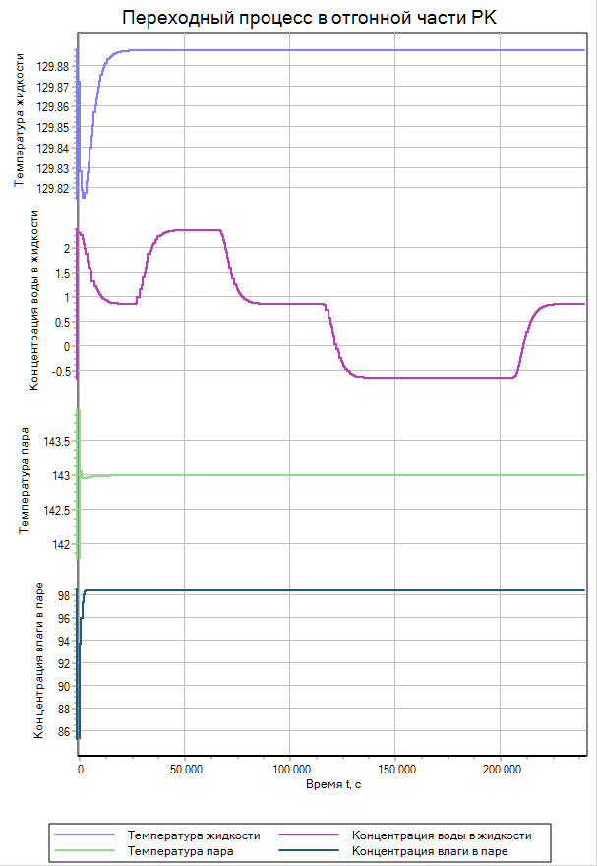
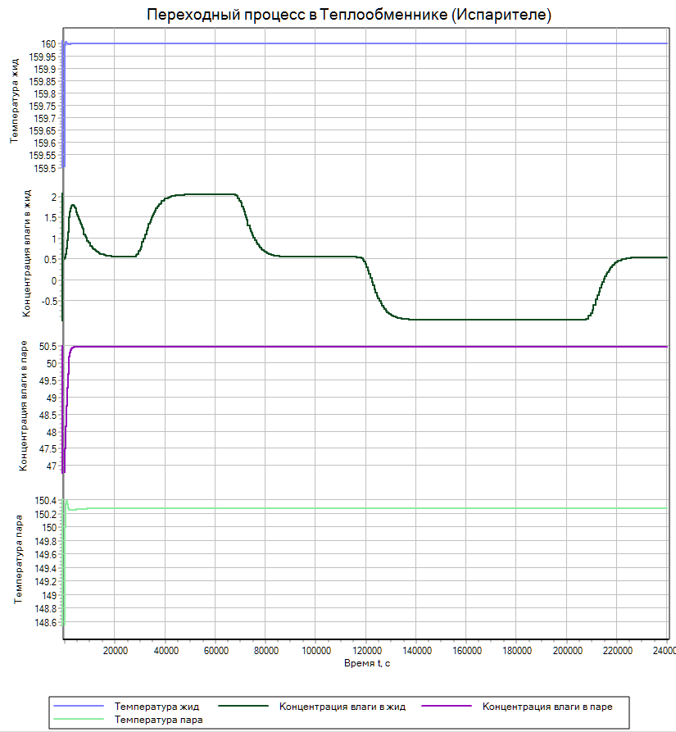
Представленные результаты показывают, что …….
Δ ≈ 0 градуса
Результаты компенсации внешнего возмущениями по концентрации влаги в жидкости (+/-1.5 %)
Δ ≈ 0.03 градуса
Δ ≈ 0.02 градуса
Δ ≈ 0 градуса
Δ ≈ 0 градуса
Δ ≈ 0 градуса
Δ ≈ 0 градуса

Slide 12
Компенсация параметрической неопределённости (внутреннее изменение рабочего давления и изменение атмосферного давления)
(работа ПИ-регулятора)

Slide 13
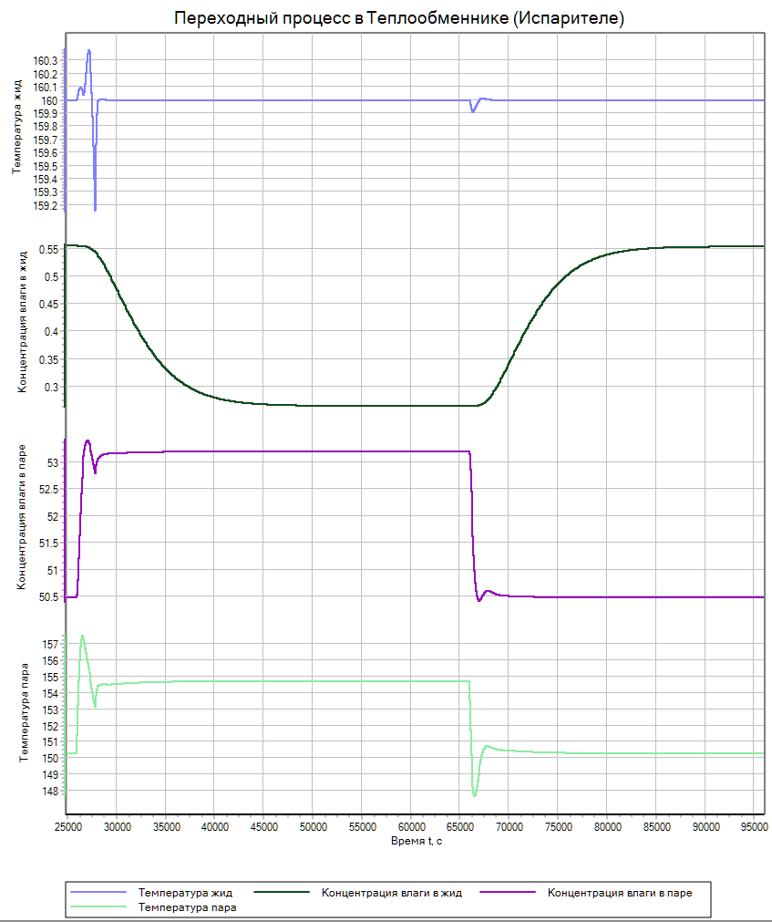
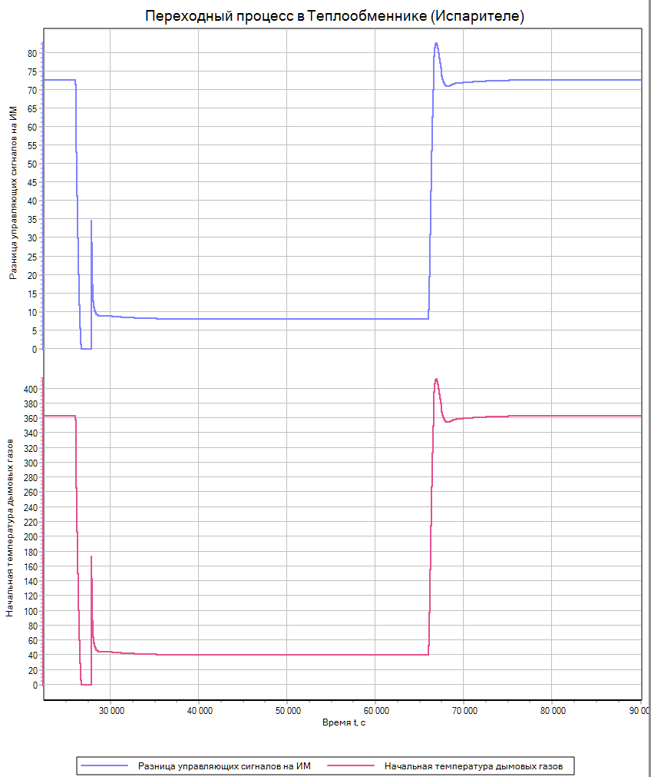
Возмущение в установившемся режиме по температуре стенок испарителя. Отработка ПИ-регулятора без сигнальной адаптации.
Регулятор отработал возмущение, но т.к. изменились «свойства» системы, то «теперь» нормальная температура дымовых газов равна 40 градусам, что достаточно нефизично, ведь даже температура огня от спички равна 350 градусам.
Обычно газовые горелки (бутановые) имеют температуру горения газов от 800 до 2000 градусов. Отсюда вопрос: почему система явно настроена на температуру горения газов не больше 550 градусов?
Если бы был регулятор не по одной пространственной точки, а по всем четырём, то скорее всего регулирование было бы плавнее...

